Slide 1
ディープフェイク検出
そつぎょうプロジェクト
N.ヴァムシ SRM大学 2024年

Slide 2
イントロダクション
私のプロジェクトの名前は「ディープフェイク検出」です。このプロジェクトの目的はインターネット上のにせ動画を 検出することです。マシーンラーニング・モデルを使って、ビデオがにせ物か本物かを分類します。
マシーンラーニング モデルは、顔の ウィークポイントにフォーカスして、トレーニング・データセット の ビデオと 比較ます。そして、フェイスパターンでフェイクビデオを検出します。
このプロジェクトでは、マシーンラーニングとディープラーニングのアルゴリズムを使っています。

Slide 3
プロセス
データ収集
データの前処理
特徴の抽出
特徴の選択
にせ物／本物
分類
モデルのトレーニング（トレーニング：８０％、テスト：２０％）
CNNモデルの
作成

Slide 4
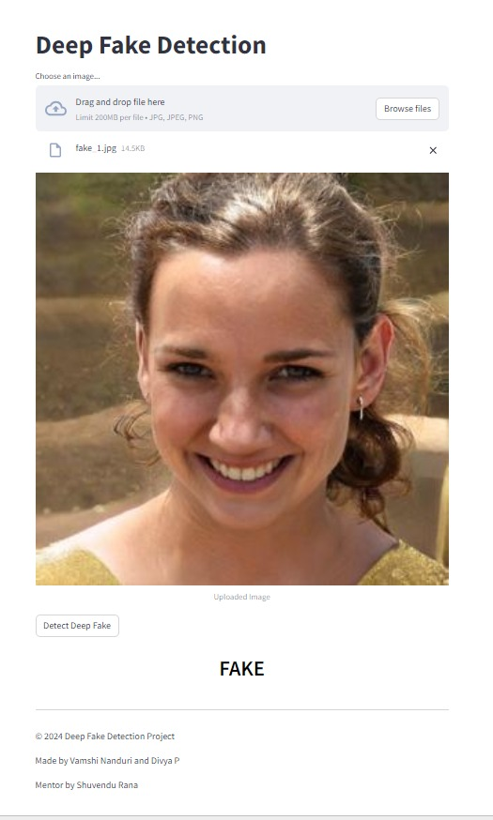
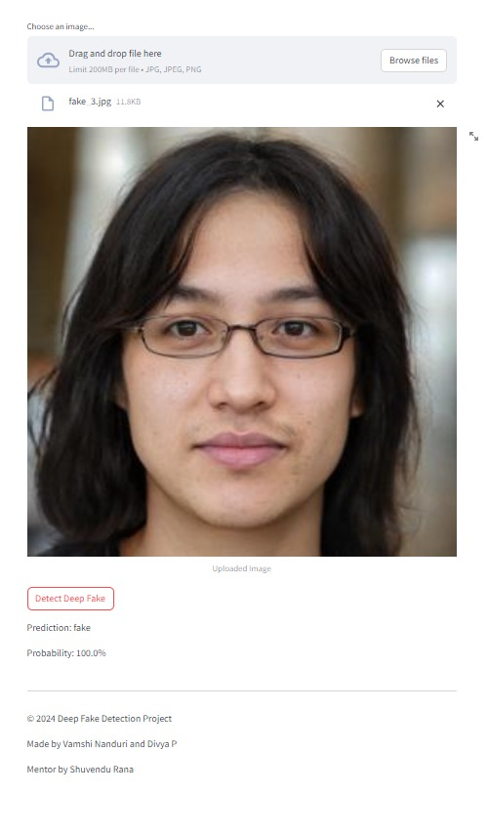
モデル・インターフェース
私はStreamlitを使って、ユーザー・インターフェースを作成しました。Streamlit は、パイソンでウエブ・アプリを簡単に作成できるフレームワークです。

Slide 5
チャレンジ
わたしたちの モデルは けいさんじかんが ながく、１８じかんぐらい かかりました。
リアルタイムで せいかくな モデルを つくるためには、ほかの データーセットなどを トレーニングする ひつようが あります。それは とても たいへんで じかんが かかります。
わたしたちの モデルは より おおくの RAM, メモリー、 GPU を しようしました。

Slide 6
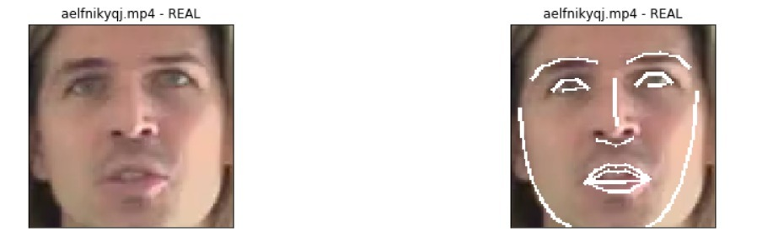
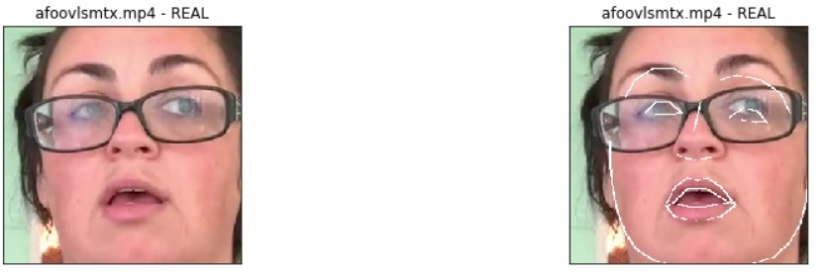
結果
私たちのモデルの制度は99.87％でした。
予測ー１
予測ー２

